Slide 1
Fakta om den svenska trä- och möbelindustrin
Källa är SCB, SNI 16.2 Träindustrin (exkl sågade trävaror) och SNI 31. Möbelindustrin

Slide 2
Trä- och möbelindustrin omfattar 6 037 företag Av 6 037 företag är 1 828 företag med 1-50 anställda medan 110 är företag med fler än 50 anställda. 4 099 är företag är enmansföretag utan anställda. Källa: SCB struktur 2022. Diagrammet nedan visar storleksfördelningen enligt EU:s definitioner.

Slide 3
Trä- och möbelindustrin sysselsätter 31 800 personer i Sverige Källa: SCB

Slide 4
Det totala produktionsvärdet för trä- och möbelindustrin är 83 miljarder kronor Källa: SCB

Slide 5
Sveriges export av trävaror och möbler var 33 miljarder kronor 2022 och 35 procent i andel av den totala produktionen (2021) Källa: SCB

Slide 6
Sveriges import av trävaror och möbler uppgick till 49 miljarder kronor 2022 Källa: SCB

Slide 7
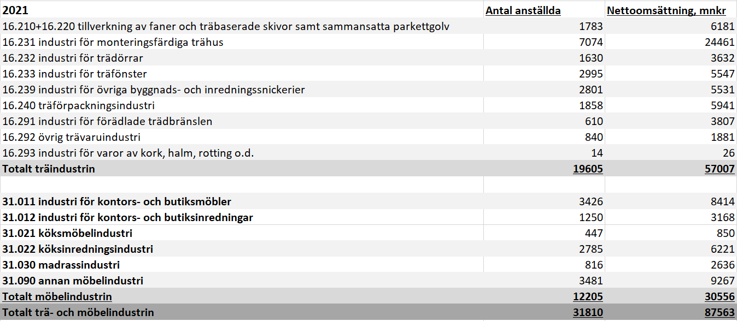
Trä- och möbelindustrin omsätter drygt 87,5 miljarder kronor och sysselsätter 31 800 personer
Tabellen visar fördelningen mellan grupperna inom trä- och möbelindustrin för 2021. Källa: SCB t o m 2021.

